Slide 1
Jupyter Notebook
Panduan Dasar Python melalui

Slide 2
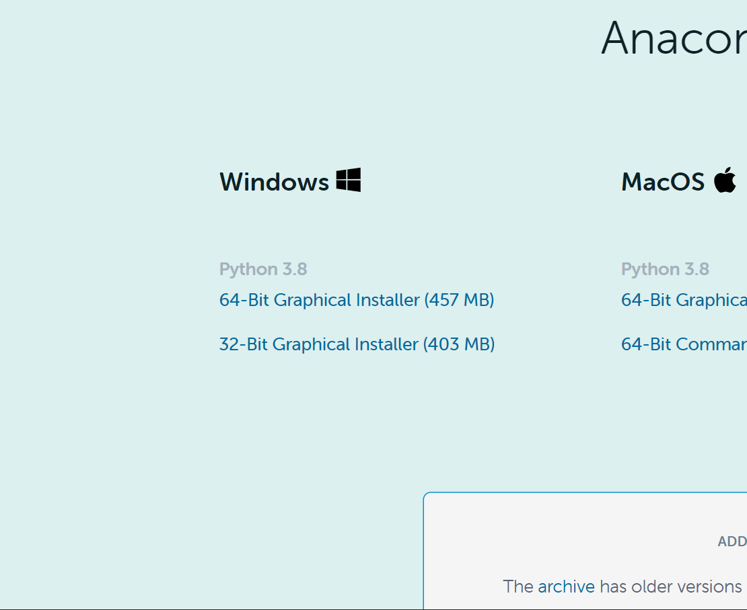
Install Jupyter Notebook melalui Anaconda
Download:
https://www.anaconda.com/products/individual
The Jupyter Notebook is an open-source web application that allows you to create and share documents that contain live code, equations, visualizations and narrative text. Uses include: data cleaning and transformation, numerical simulation, statistical modeling, data visualization, machine learning, and much more.
-Jupyter.org

Slide 3
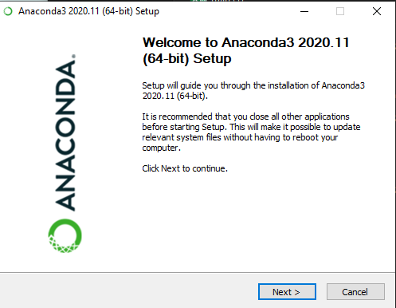
Install Jupyter Notebook melalui Anaconda
Install Anaconda:
Setelah mengunduh dan menginstall Anaconda, klik Jupyter Notebook (anaconda3) untuk menjalankan notebook.

Slide 4
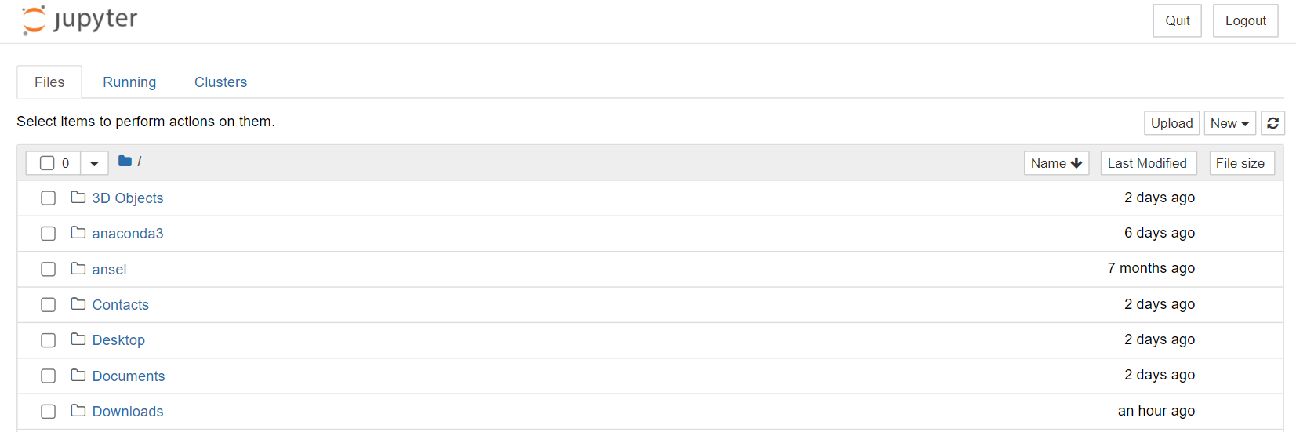
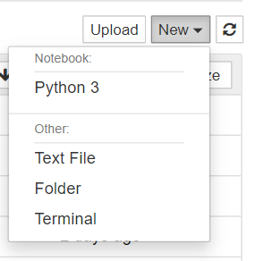
Jupyter Notebook
Tampilan Jupyter Notebook:
Untuk membuat notebook, pilih terlebih dahulu direktori/folder dimana notebook akan disimpan lalu klik “New” pada bagian kanan atas, pilihlah Python 3.

Slide 5
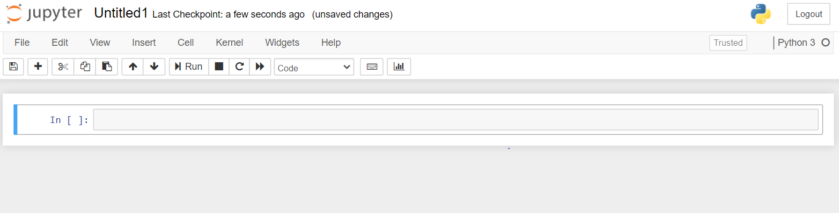
Jupyter Notebook
Tampilan Jupyter Notebook:
Kode Python dapat dituliskan pada bagian kosong yang dinamakan cell, untuk mengeksekusi kode dapat dilakukan dengan cara menekan tombol run atau memencet ctrl+enter.

Slide 6
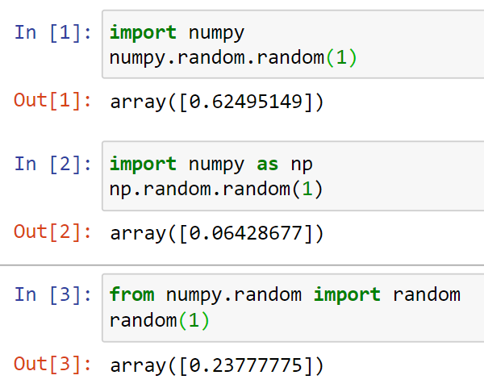
Basic Code:
Melakukan import package:
Import numpy
Import pandas
Import numpy as np
From numpy.random import random

Slide 7
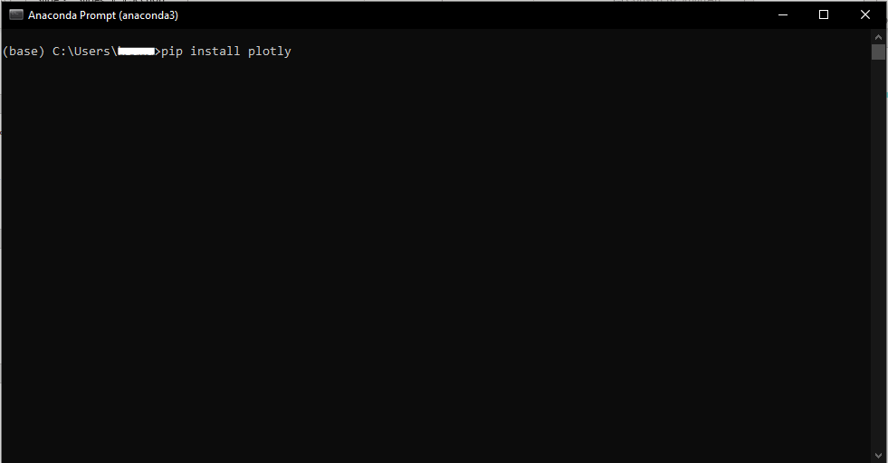
Cara Menginstall Package:
Buka Anaconda Prompt (anaconda3):
pip install (nama package)
Misalkan:
pip install plotly
pip install numpy
pip install pandas
Beberapa package yang sering digunakan seperti numpy, matplotlib, dan pandas sudah terinstall secara otomatis.

Slide 8
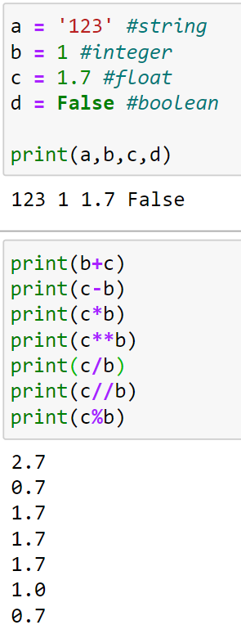
Basic Code:
Assign Variabel:
float=1.2
Integer=2
string = ‘apel’
boolean = True
Beberapa operasi numerik:
+ : penjumlahan
- : pengurangan
* : perkalian
** : pangkat
/ : pembagian
// : hasil bagi tanpa sisa (div)
% : modulo

Slide 9
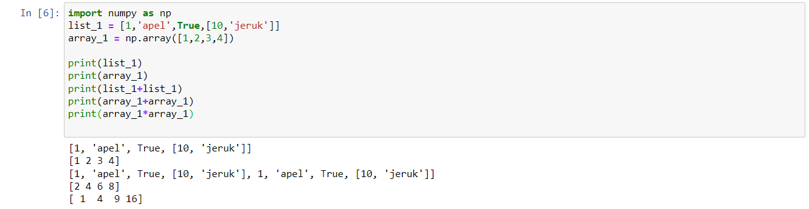
Basic Code:
List & Array:
List: Kumpulan elemen dari berbagai jenis tipe data.
List = [1,’apel’,True,[10,’jeruk’]].
Untuk melakukan operasi matematika pada vektor, dapat digunakan array dari numpy.

Slide 10
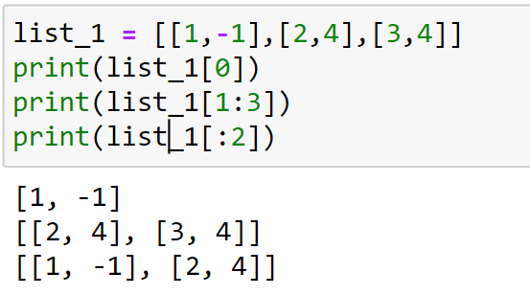
Basic Code:
List & Array-2:
Untuk memangil suatu elemen pada list atau array dapat menggunakan
List[index], misalnya List[0] atau List[3].
Untuk memanggil beberapa elemen sekaligus dapat digunakan operasi ‘:’.
:n berarti memanggil n elemen pertama.
n: berarti memanggil n elemen terakhir.
n1:n2 berarti memanggil elemen ke-n1 sampai sebelum elemen ke n2.

Slide 11
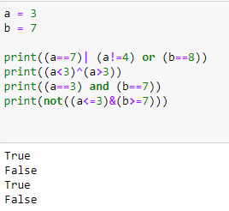
Basic Code:
Logic:
== : sama dengan
> : lebih besar dari
< : lebih kecil dari
>= : lebih besar atau sama dengan
<= : lebih kecil atau sama dengan
!= : tidak sama dengan
& atau and : dan
| atau or : atau
not : negasi
^ : xor

Slide 12
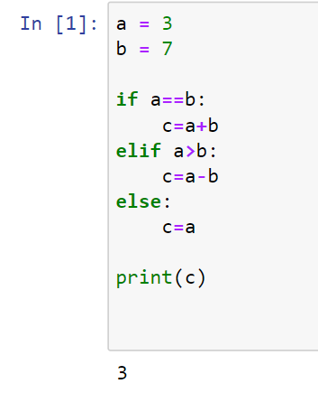
Conditional:
Conditional:
if condition:
action
elif condition2:
action2
else:
action3
Conditional pada Python tidak membutuhkan end, namun perlu diberi indentasi dengan tab.

Slide 13
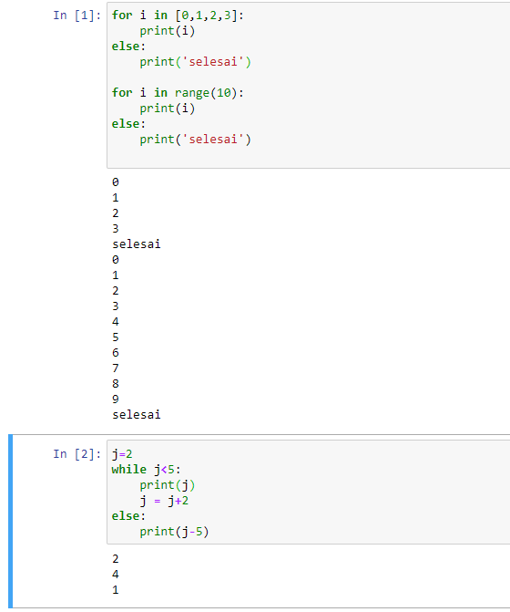
Looping:
Looping:
while condition:
action1
else:
action2
atau
for i in list:
action1
else:
action2
Looping pada Python membutuhkan indentasi seperti pada conditional. Gunakan range(angka) untuk looping dari index 0 sampai angka-1.

Slide 14
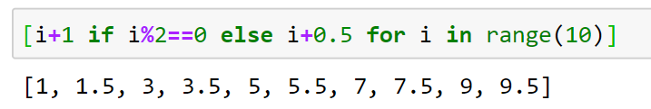
List Comperhension:
List Comperhension:
Looping dan conditional dapat dilakukan didalam list:
[action(i) if i==5 else action2(i) for i in list]

Slide 15
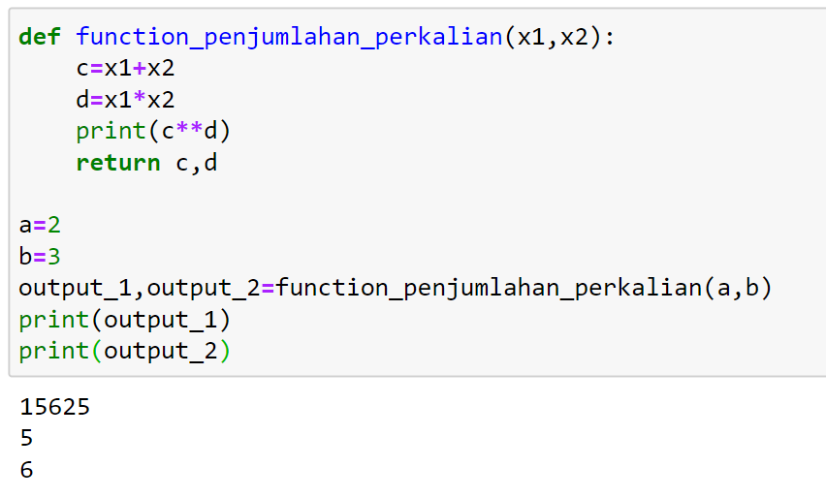
Fungsi:
Fungsi:
def nama_fungsi(var1,var2):
action
return var3
Output dari suatu fungsi didefinisikan oleh notasi return dan harus diberi indentasi. Ketika fungsi dipanggil, semua aksi yang ada didalamnya akan dijalankan.

Slide 16
Thanks!

